Slide 1
Java Programming
P10 – IO & Files

Slide 2
I/O Streams
An I/O Stream represents an input source or an output destination. A stream can represent many different kinds of sources and destinations, including disk files, devices, other programs, and memory arrays.
IO流，可以表示不同类型的输入源与输出目标
输入源和输出目标，可以是保存，生成或使用数据的：磁盘文件/外部设备/远程网络等等

Slide 3
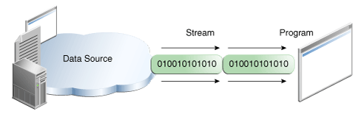
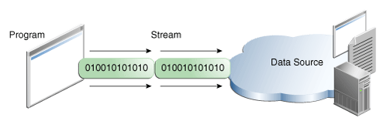
程序基于输入流(Input Stream)从源读取数据
程序基于输出流(Output Stream)将数据写入目标

Slide 4
Input Stream输入流，用于从数据源读取数据
Output Stream输出流，用于将数据写入输出目标
IO流，支持不同类型的数据，简单字节/原始数据类型/本地化字符/对象等等
IO流，将不同的输入/输出，已相同的方式操作；创建的不同类型的流，有不同的实现方式，不同类型的流又有各自特有的操作方式
无论内部如何工作，所有IO流呈现出的都是相同的，简单的模式：程序中流入或流出的一系列数据
即，IO流，是数据源/数据目标，输入/输出的抽象表示

Slide 5
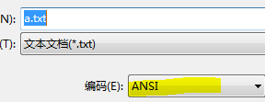

数据文件是基于byte而非bit，保存以及传输
1个字节(byte) == 8个二进制位(bit)
8个二进制位(bit) ，可以用 十进制整数表示
即，1个字节可以用255以内的十进制整数表示
1个字符(char)，占的字节与编码有关。英文字符占1个字节；中文字符，在UTF8中占3个字节，在GBK中占2个字节
中文Win7默认使用GBK字符集
中文Win10系统默认使用UTF8字符集

Slide 6






数字0，由整数48表示
GBK中文占用2个字节
由2个255内的十进制整数表示

Slide 7
Java.io.InputStream抽象类，输入流操作的超类，支持子类以基本字节的方式操作二进制数据
int read() throws IOException，抽象方法，由具体子类实现。返回流中下一字节(必然是0-255之间的整数表示)(字节对应的十进制整数)，如果到达流末没有可读字节，返回-1
基本子类，ByteArrayInputStream，FileInputStream等
Java.io.OutputStream抽象类
void write(int b) throws IOException ，抽象方法。将十进制数按字节，写入输出流
基本子类，ByteArrayOutputStream ，FileOutputStream，等
基于单字节的基本read()/write()方法，仅用于理解IO流执行过程，实际开发不会使用

Slide 8
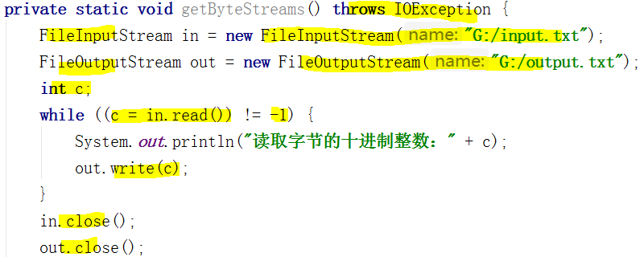
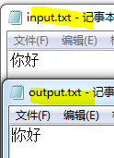
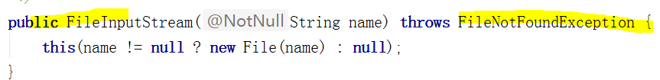
从输入流中循环读取字节
直到返回-1
基于指定文件创建输入流
基于指定文件创建输出流
输入/输出流的构造函数，均
抛出IOException
将十进制整数按字节
循环追加到输出流中保存
输入输出流
！必须关闭资源！
FileInputStream类的构造函数
构造函数允许抛异常

Slide 9
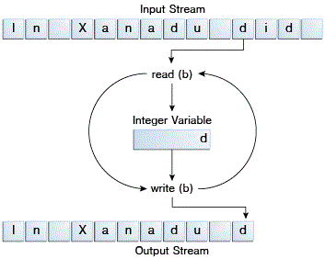
变量byte b；
读取字节不是字母b
转为整数
将整数按字节写入

Slide 10
Always Close Streams
Closing a stream when it's no longer needed is very important — so important that CopyBytes uses a finally block to guarantee that both streams will be closed even if an error occurs. This practice helps avoid serious resource leaks.
IO流，不会像其他对象，因失去引用而自动释放占用的内存资源。因此，所有IO流必须被正确关闭，否则会导致内存溢出
为确保无论是否出现异常，资源均被关闭，应在finally块中关闭资源

Slide 11
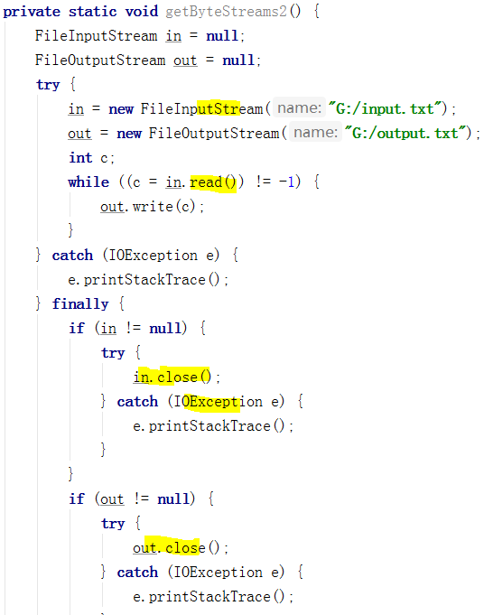
完整的，内部处理IO异常的代码
FileInputStream类的构造函数
抛出IO异常
read()/write()方法
抛出IO异常
IO流必须被关闭
因此置于finally块
大量啰嗦冗余
与业务逻辑无关的
模板代码
close()方法
抛出IO异常
因此必须继续处理

Slide 12
The try-with-resources Statement
The try-with-resources statement is a try statement that declares one or more resources. A resource is an object that must be closed after the program is finished with it. The try-with-resources statement ensures that each resource is closed at the end of the statement. Any object that implements java.lang.AutoCloseable, which includes all objects which implement java.io.Closeable, can be used as a resource.
try-with-resources，在try语句中，声明需要关闭的资源，从而可以保证，无论try块是否引发异常，资源在try块结束后自动关闭(Java7)
任何实现了java.lang.AutoCloseable接口的类型，均是支持自动关闭的资源类型
java.io.Closeable接口继承AutoCloseable接口
资源的自动关闭，与异常无关

Slide 13
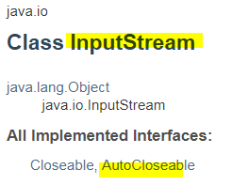
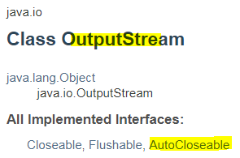
原全部需要手动调用close()方法关闭的资源，全部支持try-with-resources自动关闭
在try语句()内，声明try中使用的资源
而非在try{}块内，声明
资源将在try语句结束后，自动关闭

Slide 14
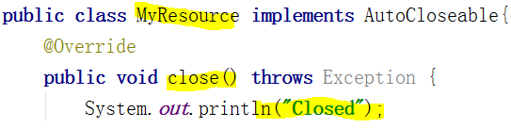
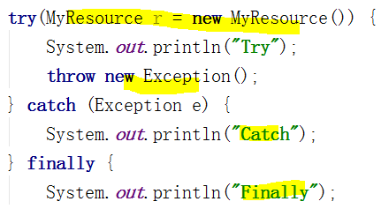

执行顺序测试
自定义支持自动关闭的资源
+++++++++++++++++++++++++
在try语句中
创建自动关闭资源对象
只要从try大括号往外跳，就先执行关闭
即使引发异常
依然先关闭资源
后执行异常处理
最后执行finally

Slide 15
在try语句中声明使用资源后，执行顺序
无异常，在try块执行后，自动关闭资源，finally块
引发异常，自动关闭资源，catch块，finally块
try-with-resources语句，极大的简化了资源处理代码，使开发者无需关心资源状态，无需关心资源对象的创建顺序，无需关心资源对象的正确关闭方式

Slide 16
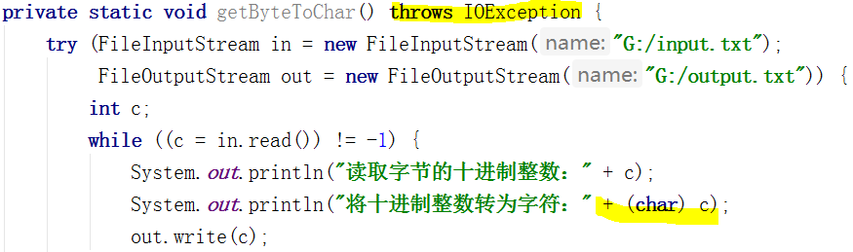
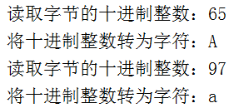
基于资源自动关闭简化的代码
无需finally块关闭资源

Slide 17
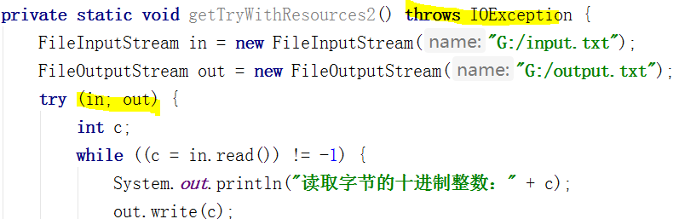
Java9，进一步简化，在try语句中声明需关闭的资源即可。因此，IO流允许在try语句外创建
但资源的自动关闭，与受检异常的显式处理无关
构造流受检异常的处理，依然是必须的

Slide 18
Java.io.InputStream
int read(byte[] b)，将流中字节读取到字节数组b中，第1个字节置入数组0位置…，直到读取到数组b长度的字节位置为止；返回读取的字节长度；如果没有可读字节，返回-1
Java.io.OutputStream
void write(byte[] b, int off, int len)，从字节数组b，off位置开始读取，至长度len结束；

Slide 19
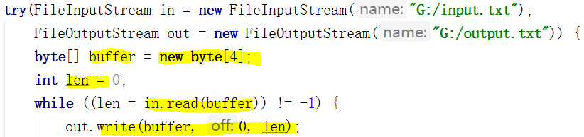
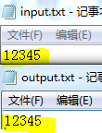
读取满了，就返回缓冲区长度——4
从off开始len长度
定义4字节长度的字符数组作为缓冲区
从流中读取字节数组长度的字节(4)
即，1234
写入字节数组缓冲区
从字节数组缓冲区的0位置读取
至read()本次读取的字节长度(4)
即，1234
写入输出流
从流中继续读取
读取到1个字节，写入缓冲区，len=1
从缓冲区的0位置读取1长度，即第0个元素，5
写入输出流
从流中继续读取，无字节返回-1，结束循环

Slide 20
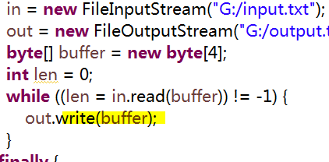
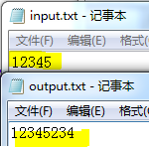
使用没有指定字节数组起始位置的write()方法
缓冲区4个字节，因此
第一次读取：1234
写入
最后一次读取5
由于没有自动清空数组的操作
因此仅覆盖数组中的数据
并将未覆盖位置数据一并写入
（即没有规定范围）
byte数组中装的是字节，比如input里是12345，那么字节数组里是49，50.。。。。
缓冲区字节数组设置过低
是为了演示循环读写操作
实际开发中应调整到合适的大小

Slide 21
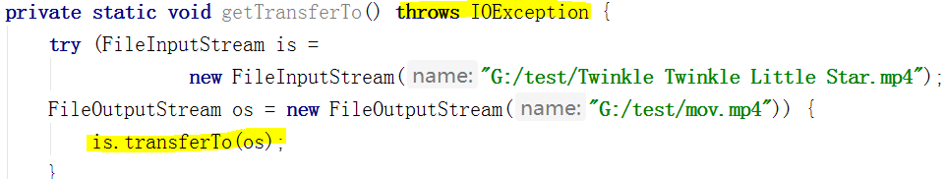
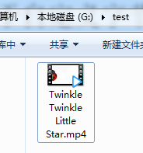
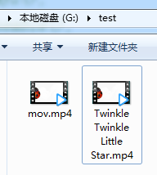
InputStream to OutputStream
即使基于字节数组作为缓冲区，仍需考虑长度/读取/写入/位移等操作
long transferTo(out) throws IOExecption，InputStream类中方法，支持直接将输入流“转移至”一个输出流，返回总字节长度(Java9)

Slide 22
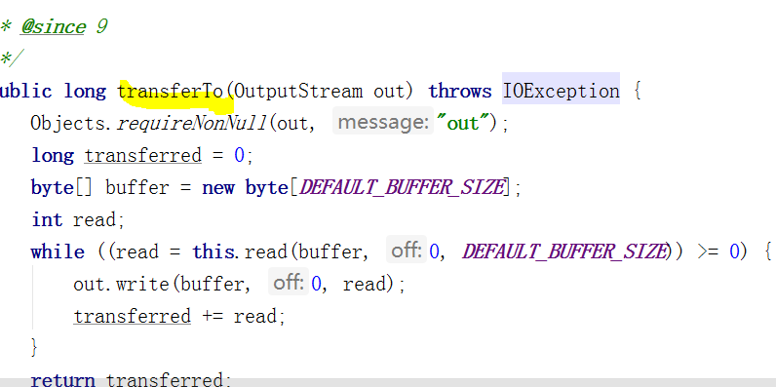
transferTo()方法源码
默认使用8192长度的字节数组
与集合removeIf()方法相似
Java封装了复杂的实现操作
进一步简化开发

Slide 23
Character Streams
Java提供了字符流操作(Character Streams)，支持直接读写文本文件内容，而无需手动完成字节到字符的转换（还有字节流的操作，但是由于汉子是双字节编码，可能编码方式的不同，会出现乱码）
BufferedReader/InputStreamReader等，基于缓冲区从字符输入流中读取文本(不再学习讨论)
byte[] readAllBytes​() throws IOException， InputStream类中方法，支持直接将流中所有字节读出到字节数组(Java9)
将所有输入流中字节，一次读出到字节数组，没有缓冲区。因此，不应用于读取包含大量数据的输入流
Files.readString(path)，处理文件操作时讨论

Slide 24
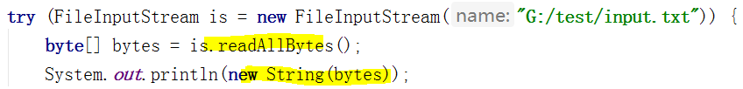
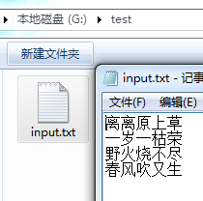
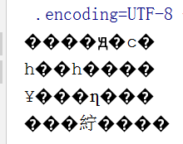
需求：按字符串，读取指定文本文件中的内容
String类支持
基于字节数组的构造函数
因此
可将文本文件读出为字节数组
基于字节数组创建字符串对象
中文win7下创建的txt文件
默认使用GBK编码
而，Java默认使用UTF-8编码字符集
乱码：当编码与解码不符时

Slide 25
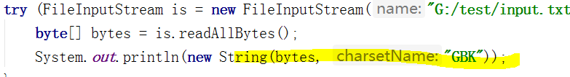
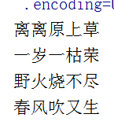
中文win10，默认使用UTF-8
因此无需声明
String支持声明字符集的构造函数

Slide 26
当读写普通文件(任何二进制文件)时，使用基于字节数组缓冲区的基本输入输出流处理；或基于java9中方法
当读写文本文件时，使用BufferedReader等基于文本优化的字符输入输出流处理；或基于Java9中方法

